Slide 1
Введение. Наша Родина - Россия
Урок по истории России, 6 класс.
Учитель Шадрина Ольга Николаевна
Д/з: стр. 6-8, учить записи в тетради

Slide 2
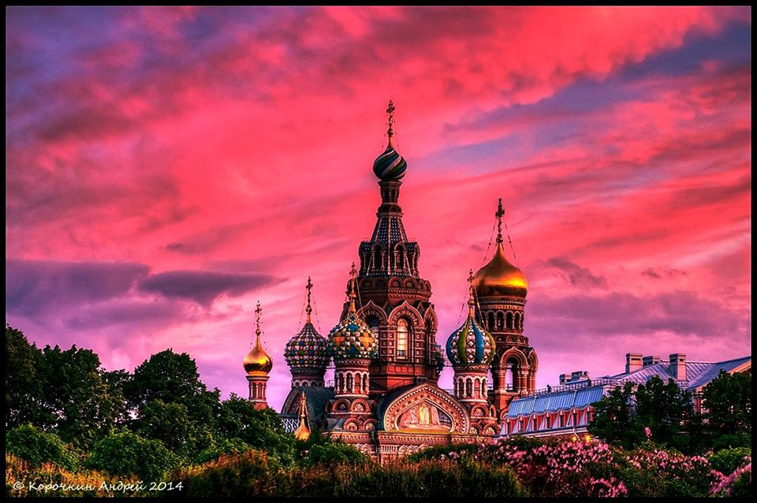
У каждого человека, народа – свой образ идеального Отечества.
Англичане говорят «Старая добрая Англия», «Веселая старая Англия»
Французы – «Милая Франция»
А русские говорят?
«Матушка Россия»

Slide 3
Как вы понимаете смысл этих высказываний? Что их объединяет?
«Россия без каждого из нас обойтись может, но никто из нас без нее не может обойтись»
И.С. Тургенев
«Родину любят не за то, что она велика, а за то, что она своя»
Сенека

Slide 4
Проблемный вопрос
Почему историю России называют коллективной памятью?

Slide 5
План:
Наша Родина, наше Отечество.
Для чего мы изучаем историю своего Отечества.
Исторические источники и науки – помощницы историка.
Знакомство со стукрурой учебника и формами работы.

Slide 6
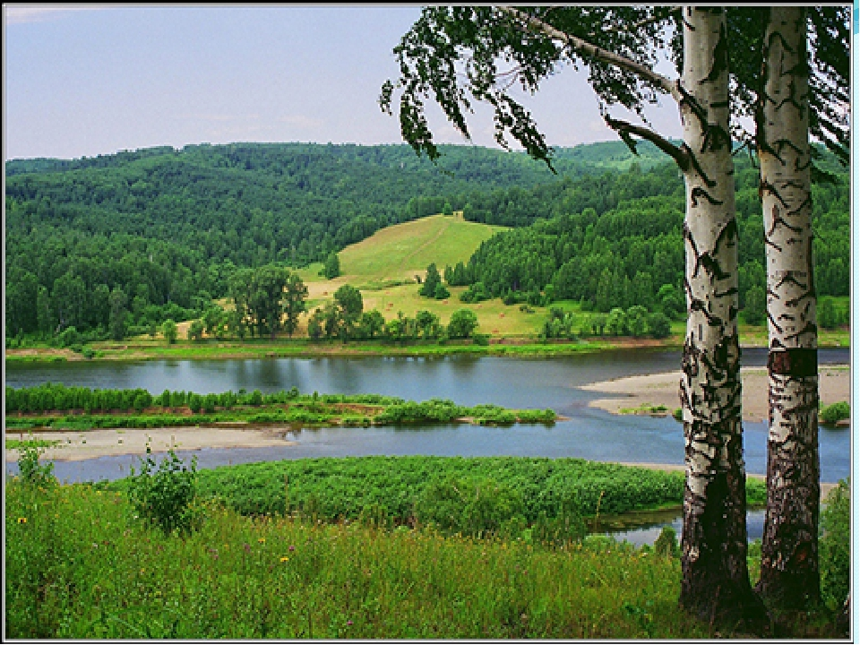
Игра «Ассоциация»
Слово «Родина»

Slide 7
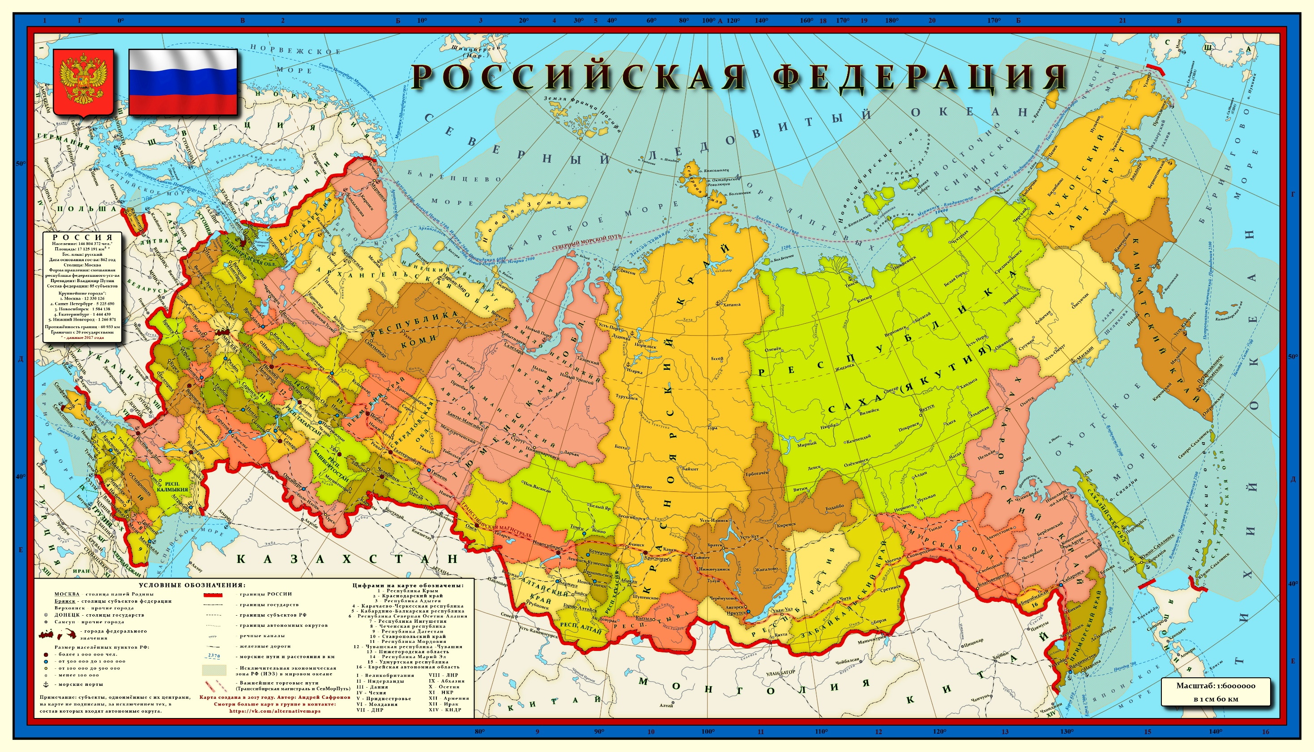
Россия – многонациональная страна. На ее территории проживают народы, относящиеся к разным языковым семьям
Россия расположена на северо-востоке Евразии
Территория России охватывает 11 часовых поясов.
Общая площадь более 17 млн. кв.км.
Уральские горы делят на 2 крупные части: европейскую и азиатскую.
России принадлежит 14 крупных островов.

Slide 8
Что такое история?
История – наука, изучающая прошлое человечества с древнейших времен до наших дней.

Slide 9
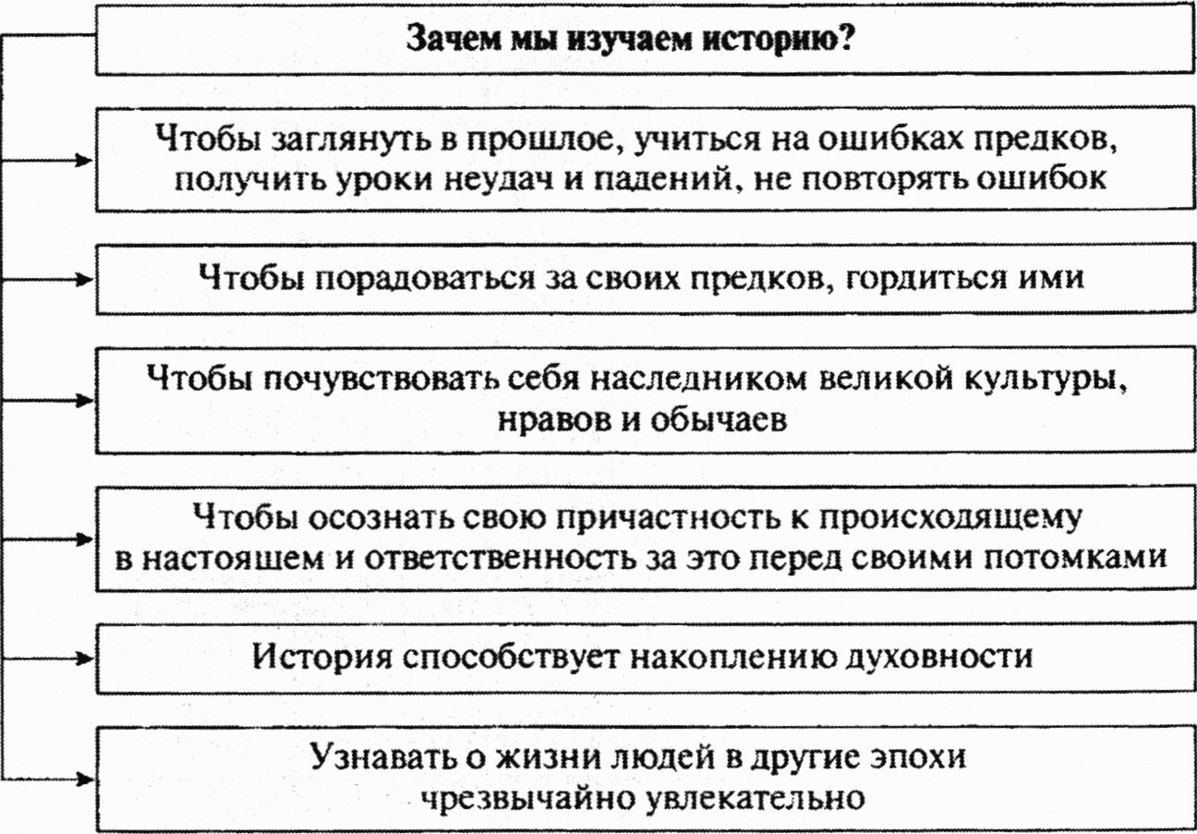
Зачем человеку необходимо изучать события прошлого?

Slide 10
Откуда и как ученые узнают о далеких событиях нашей истории?
ИСТОРИЧЕСКИЕ ИСТОЧНИКИ - все объекты, непосредственно отражающие исторический процесс и дающие возможность изучать прошлое человечества

Slide 11
Назовите виды исторических источников

Slide 12
У истории есть вспомогательные науки, которые помогают восстановить историю.
Стр.8 найдите несколько вспомогательных дисциплин

Slide 13
Задание:
Делимся на 4 группы, изучаем дополнительный материал и отвечаем на вопрос в конце разданного материала

Slide 14
1 группа
В междуречье Оки и Волги обнаруживаются названия на языках финно-угорской группы. Таковы все гидронимы (названия рек), оканчивающиеся на «ва»: Москва, Протва, Лысьва. «Ва» - вода по-фински.
Термин «Сибирь», по мнению профессора З.Я. Бояршиновой происходит от названия этнической группы сипыр (сабир) – предков древних угров. Начиная с 13 века восточные авторы называют Сибирью не только народность, но и местность, в которой она обитала.
Как лингвистика помогает истории воссоздавать прошлое?

Slide 15
2 группа
В окрестностях села Скорняково в начале 1860-х гг. были раскопаны 2 кургана, и одни у села Засосенка, неподалеку от устья реки Сосны. Погребальные комплексы курганов относятся к эпохе бронзы и датируются серединой – третьей четвертью 2 тыс. до н.э. Находки из погребений – глинянный сосуд, бронзовые ножи, каменные наконечники стрел, костяные поделки – вместе с подробным описанием раскопок в 1886 г. были переданы в открывшийся в Москве Исторический музей
Как археология помогает истории воссоздавать прошлое?

Slide 16
3 группа
Жилище саами раньше представляло собой бревенчатую однокамерную «коробку» с плоской крышей и одни окном; временное летнее жилище строилось из кольев и досок в виде усеченной пирамиды.
Традиционная летняя одежда саами состояла из длинной подпоясанной рубахи (юпа) и суконных или сделанных из оленьей кожи штанов. Головным убором у мужчин был вязанный колпак, у замужних женщин – кокошник. Зимой носили глухую меховую одежду до колен, мехом наружу, а в сильный холод одевались в одежды мехом внутрь. Зимним головным убором служила суконная шапка на меху, обувью – пимы (сапоги из оленьего меха).
Саами были обращены в православие, но сохранили в пережиточной форме дохристианские верования: в частности, они поклонялись камням, напоминающим силуэты людей.
Как этнография помогает истории воссоздавать прошлое?

Slide 17
4 группа
Корни пословицы как жанра уходят в языческое прошлое, о чем свидетельствуют сохранившиеся остатки языческо-магических представлений (например, «Дурной глаз на осину глянет – осина завянет»).
Мы видим, что при любых обстоятельствах русский народ не теряет оптимизма и всегда надеется на лучшее.
Хотя не богат, а гостям рад
Лад избу ширит
Бой отвагу любит
Своего не бросай, чужого не бери
На словах тих, а на дле лих
Цвет в поле – человек в воле
Дракою прав не будешь
Жена при муже хороша
Как фольклористика помогает истории воссоздавать прошлое?

Slide 18
Знакомство с учебником
Откройте оглавление и опишите структуру учебника
Пролистаем учебник, познакомимся с рубриками

